Slide 1
Тема 2
Теория спроса и предложения

Slide 2
План
Закон спроса и кривая спроса. Факторы, влияющие на спрос. Эластичность спроса по цене и доходу. Перекрестная эластичность. Детерминанты индивидуального спроса. Рыночный спрос.
Закон предложения, кривая предложения, эластичность предложения. Факторы, влияющие на предложение. Детерминанты индивидуального предложения . Графики и кривые предложения.
Взаимодействие спроса и предложения. Рыночное равновесие в условиях совершенной и несовершенной конкуренции.

Slide 3
Спрос — один из фундаментальных критериев рыночной экономики.
Спрос характеризует потребности людей.
Не всякая потребность может быть и действительно бывает учтена рынком. Для этого она должна стать платежеспособной потребностью.
Другими словами, спрос данного потребителя качественно характеризуется не столько тем, что он хотел бы приобрести, сколько тем, что он на самом деле способен купить в данной ситуации.
Часто говорят, что спрос определяется - максимальными возможностями покупателя или его максимальной готовностью заплатить за данный товар.

Slide 4
Спрос
- это количество товаров и услуг, имеющееся на данном рынке, которое покупатель готов приобретать по определенной цене независимо от того, действует он рационально или под влиянием среды.

Slide 5
Функция спроса
Функция Q_{D}= b – aP, где
d – точка пересечения с осью абсцисс (OX),
a – тангенс угла наклона кривой, Q_{D} - величина спроса (demand), Р - цена (price),
носит название функции спроса - функции, определяющей спрос в зависимости от влияющих на него рыночных факторов.
Спрос можно представить также в виде таблицы или графика
P | 10 | 20 | 30
Q | 3 | 2 | 1

Slide 6
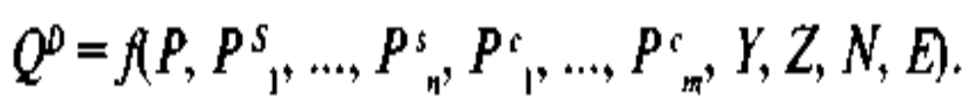
Главные факторы (детерминанты спроса), действующие на выбор покупателя:
цена данного товара (Р);
цены товаров, заменяющих данный товар в потреблении, или товаров-субститутов
цены товаров, дополняющих данное благо в потреблении, или комплементарных благ
доход потребителя, выделяемый им для покупки данного товара (У);
вкусы и предпочтения потребителя (Z);
объективные, естественные (внешние) условия потребления (N);
ожидания потребителей (Е).
Функцией спроса называется зависимость величины спроса от соответствующих указанным факторам величин:

Slide 7
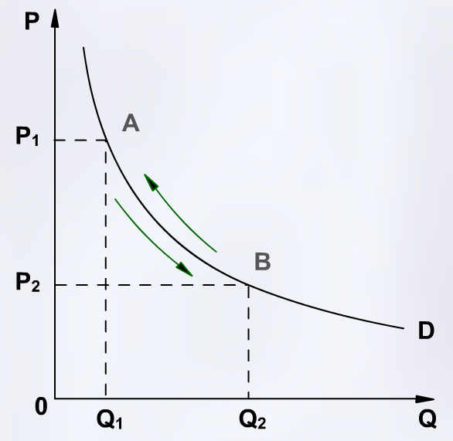
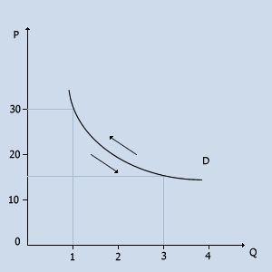
Кривая спроса

Slide 8
Между рыночной ценой и количеством реализованного товара существует обратная связь.
Высокая цена товара ограничивает спрос на него, уменьшение же цены, как правило, обусловливает возрастание спроса на него. Изображенная кривая спроса характеризует состояние цен и объема продукции А на определенный момент времени.
Данная кривая иллюстрирует закон изменения спроса. Она имеет отрицательный наклон, что свидетельствует о желании потребителей купить большее количество благ при меньшей цене.

Slide 9
Спрос - величина переменная.
При этом следует различать изменение величины спроса, или объема спроса, и изменение характера спроса.
Величина спроса меняется тогда, когда переменна только цена данного товара. Т.е. это количество товара, которое покупатели готовы купить при данной цене, в данном месте, в определённый период времени.
Графически изменения объема спроса выражаются в "движении" по кривой спроса вниз или вверх (предыдущий рисунок).

Slide 10
Эффект дохода - это увеличение потребления нормального блага в результате падения его цены, за счет увеличения реального дохода, вызванного снижением цены
Эффект замещения – это реакция потребителя на повышение цены нормального блага, приводящая к сокращению покупки подорожавшего блага и к увеличению покупки благ, которые могут заменить подорожавшие.

Slide 11
Изменение спроса.
Характер спроса меняется тогда, когда изменяются факторы, имевшие ранее постоянные величины.
Изменение спроса выражается в "движении" кривой спроса, в ее смещении вправо или влево.
На спрос оказывают влияние неценовые факторы:
величина и динамика изменения дохода потребителя;
изменение вкусов и предпочтений;
размер рынка;
ценовые и дефицитные ожидания;
наличие товаров-субститутов и товаров-комплиментов.

Slide 12
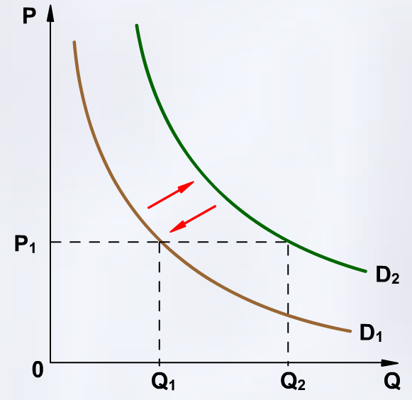
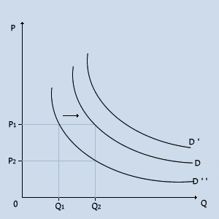
Изменение спроса

Slide 13
Закон спроса не действует в следующих случаях:
Парадокс Гиффена (Рост цен на основную группу товаров первой необходимости приводит к отказу от более дорогих и качественных товаров, и к увеличению объема спроса на данный основной продукт (может наблюдаться в период голода).
Когда цена является показателем качества (В этом случае потребитель может считать что высокая цена товара свидетельствует о его высоком качестве и увеличении спроса)
Эффект Веблена (Связан с престижным спросом, ориентированном на приобретение товаром, свидетельствующих по мнению покупателю о его высоком статусе или принадлежности к "товарам-льготникам")
Эффект ожидаемой динамики цен (Если цена товара снижается и потребители ожидают сохранение этой тенденции, то размер спроса в данный временной период может уменьшаться и наоборот)
Для редких и дорогостоящих товаров, являющихся средством вложения денег.
Notes:
Например во время голода в Ирландии в середине 19 века объем спроса на картофель увеличился. Гиффен связан это с тем, что в бюджете бедных семей расходы на картофель занимали значительную долю. Повышение цен на данный товар приводило к тому, что реальные доходы этих слоев населения падали, и они были вынуждены сокращать покупки прочих товаров, увеличивая потребление картофеля, чтобы выжить и не умереть с голода)

Slide 14
Предложение товара
это количество данного товара, которое могут и намерены продать производители на рынке по данной цене.
возникнет только тогда, когда данный экономический субъект будет готов произвести сделку по продаже данного доставленного на рынок товара.

Slide 15
Низкая цена товара ограничивает его предложение, увеличение же цены, как правило, обусловливает возрастание его предложения.
Положение производителей на рынке не является постоянным и одинаковым (масса предлагаемого товара, различные издержки производства, количество затраченного труда и т.д.).
Однако все они стремятся максимизировать свой доход, т.е. получить самую высокую цену.

Slide 16
Предложение на рынке представляется возрастающей кривой предложения
Показывающей отношение между ценой товара и количеством этого товара, которое отрасль готова продать на рынок в целом.
В общем виде Q_{S}= c + dP,
где c - точка пресечения с осью абсцисс,
d – тангенс угла наклона кривой,
Q_{S} - величина предложения (supply), Р - цена
Предложение можно представить в виде таблицы или графика
P | 10 | 20 | 30
Q | 1 | 2 | 3

Slide 17
Условия, влияющие на выбор продавца, можно сгруппировать в следующие основные факторы (детерминанты предложения):
цена данного товара (Р);
цены товаров-субститутов
цены комплементарных благ
издержки производства (Q, охватывающие как технологии производства, определяющие необходимые количества используемых ресурсов, так и цены этих ресурсов;
налоги и субсидии (Т);
объективные, внешние (прежде всего природные) условия производства (N*);
ожидания производителей (Е).
Построенная с учетом этих воздействий функция предложения будет характеризовать зависимость объема предложения от данных факторов:

Slide 18
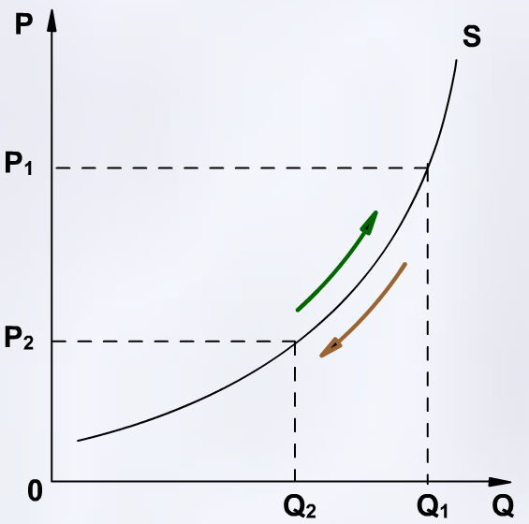
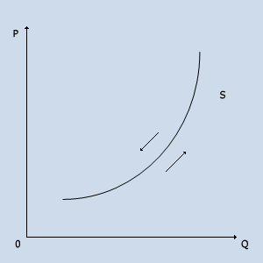
Кривая предложения

Slide 19
Кроме цены, на предложение оказывают влияние неценовые факторы:
цены факторов производства;
технология;
количество производителей-продавцов;
ценовые и дефицитные ожидания агентов рыночной экономики;
Изменение государственной налоговой политики.
Если перечисленные факторы изменяются, то кривая предложения перемещается: рост предлагаемого количества товара по различным ценам вызывает ее перемещение вправо и вниз, его сокращение - вызывает перемещение этой кривой влево и вверх.
Если условия постоянны, то изменение цены означает движение вдоль кривой предложения.

Slide 20
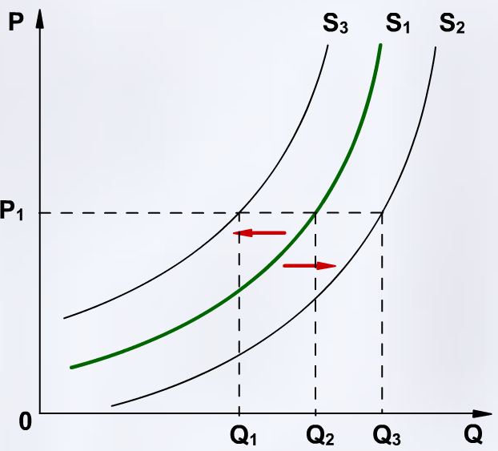
Изменение предложения

Slide 21

Эластичность спроса по цене
Эластичность спроса определяется как отношение между процентной величиной изменений запрашиваемого количества товара и величиной колебаний цен.
где - эластичность спроса по цене;
ΔQ - изменение объема спроса, %;
ΔP - изменение цены, %.

Slide 22
Точечная и дуговая эластичность
Точечная эластичность - эластичность, измеренная в одной точке кривой спроса или предложения; точечная эластичность может быть определена, если провести касательную кривой спроса. Значение точечной эластичности обратно пропорционально тангенсу угла наклона касательной.
Дуговая эластичность - это показатель средней реакции спроса на изменение цены выраженной кривой спроса на некотором отрезке D₁D₂.
На эластичность влияют сроки хранения и особенности производства.

Slide 23
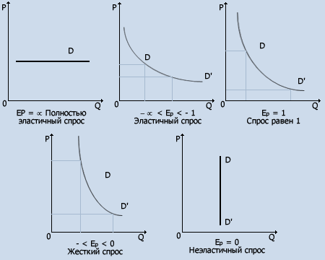
Эластичность спроса по цене.

Slide 24
Взаимосвязь ценовой эластичности и объёма продаж
Ценовая неэластичность товара означает, что изменение цен не вызывает значительных изменений в объеме продаж.
Эффект изменения цен на неэластичном рынке проявляется в двух формах: при снижении цены теряется часть прибыли; при увеличении цены резко вырастает объем продаж и прибыли.

Slide 25
Взаимосвязь ценовой эластичности и объёма продаж
Ценовая эластичность товара означает, что небольшие изменения цены вызывают значительные изменения продаж. Объем прибыли может увеличиваться при уменьшении цен и уменьшаться при их увеличении.
Главная особенность эластичного рынка заключается в наличии высокой ценовой конкуренции, когда незначительные изменения цен вызывают существенные изменения объемов продаж.

Slide 26
Факторы, влияющие на ценовую эластичность спроса.
Наличие товаров заменителей.
Степень необходимости данного товара для потребителей.
Степень эластичности спроса на товар зависит и от того, какую долю в бюджете потребителя составляют расходы, связанные с покупкой этого товара.
Фактор времени также оказывает влияние на эластичность спроса.

Slide 27
Эластичность по доходу
В современной экономической науке используется также показатель эластичности спроса относительно дохода.
E_{Y}^{D} = (ΔQ/ΔY)*(Q/Y)*100%
где - ΔQ изменение объема спроса;
Q - объем спроса;
ΔY- изменение величины дохода;
Y - величина дохода.

Slide 28
Эластичность по доходу: тип товаров
Нормальные товары: спрос на товар растет по мере роста дохода (E>0).
Товары первой необходимости: спрос на товар растет медленнее дохода (0<E<1).
Предметы роскоши: спрос на товар растёт быстрее дохода ( E>1).
Увеличение дохода приводит к уменьшению спроса на товар (E<0). Характерно для низкокачественных товаров.

Slide 29
Перекрестная эластичность
Перекрестная эластичность спроса показывает тенденцию покупателей к перемещению своего спроса от одного товара к другому в том случае, если цена на первый из них сильно меняется.
E^{D}_{AB} = (ΔQ_{B}/ΔP_{A})*(P_{A}/Q_{B})*100%
Если , E^{D}_{AB} > 0 то блага взаимозаменяемые,
если E^{D}_{AB} < 0 – блага взаимодополняемые,
если E^{D}_{AB}= 0, то блага называются индифферентными
Чем больше эластичность спроса на благо, тем выше степень заменяемости благ.
Чем меньше эластичность, тем больше взаимодополняемость.

Slide 30

Эластичность предложения
Степень реакции предложения на колебания цен измеряется эластичностью предложения, которая представляет собою отношение изменения предложения в процентах к процентной величине колебания цен.

Slide 31
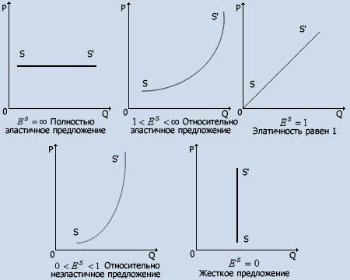
Эластичность предложения

Slide 32
Факторы, определяющие эластичность предложения по цене
Индивидуальные затраты производителя.
Технологии.
Степень загрузки производственных мощностей.
Скорость перелива капитала из одной отрасли в другую.
Время приспособления предложения к новому уровню цен. Чем больше времени имеет производитель, тем эластичнее будет предложение данного товара.
Способность товара к длительному хранению.

Slide 33
Равновесие на рынке
В условиях рыночной экономики конкурентные силы способствуют синхронизации цен спроса и цен предложения, что приводит к выравниванию объемов спроса и предложения. Эти цены представляет собой величину, которая является обязательной для всех продавцов и покупателей.

Slide 34
В теории рынка различают три типа равновесия в зависимости от наличия времени у производителей:
1) «мгновенное равновесие», когда предложение не успевает отреагировать на изменение спроса;
2) «краткосрочное равновесие», когда фирмы начинают производить больше продукции благодаря приросту переменных факторов производства;
3) «длительное равновесие», когда фирмы могут ввести в действие новые производственные мощности.

Slide 35
Пересечение кривых спроса и предложения.
Pe , Qe – равновесная цена и равновесное количество товара (equilibrium – равновесие)
P
S s
Pe
D
0
Qe
Q

Slide 36
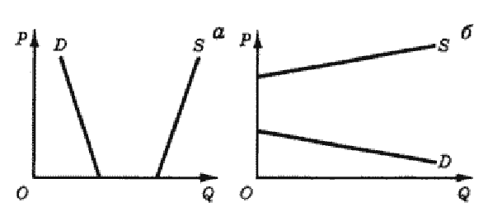
Специальные случаи равновесия
а) Объем предложения превышает объем спроса при любой неотрицательной цене (бесплатное благо - атмосферный воздух). Равновесие существует при нулевой цене (P=0), если при этой цене объем предложения превышает объем спроса.
б) Цена спроса меньше цены предложения. Равновесие существует при нулевом равновесном объеме (Q=0), если цена предложения при этом объеме больше цены спроса (мусорный бак из золота).

Slide 37
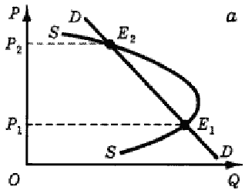
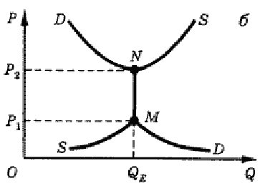
Неединственность равновесия
б) Линии спроса и предложения совпадают на отрезке NM. Здесь изменение цены недостаточно чувствительно, чтобы вызвать у потребителей изменение объема спроса, а у производителей - изменение объема предложения.
а) Линии спроса и предложения имеют
две общие точки. Рынок труда.

